Slide 1
PSDA I: Set dan Map
Data saja punya pasangan. Kamu kapan?

Slide 2
Set
Map
Wadah asosiatif yang elemennya harus unik
Tidak ada elemen yang sama
O(log n)
Wadah asosiatif yang menyimpan elemen dalam bentuk kunci-nilai (key-value)
Tidak ada nilai yang punya kunci yang sama
O(log n)

Slide 3
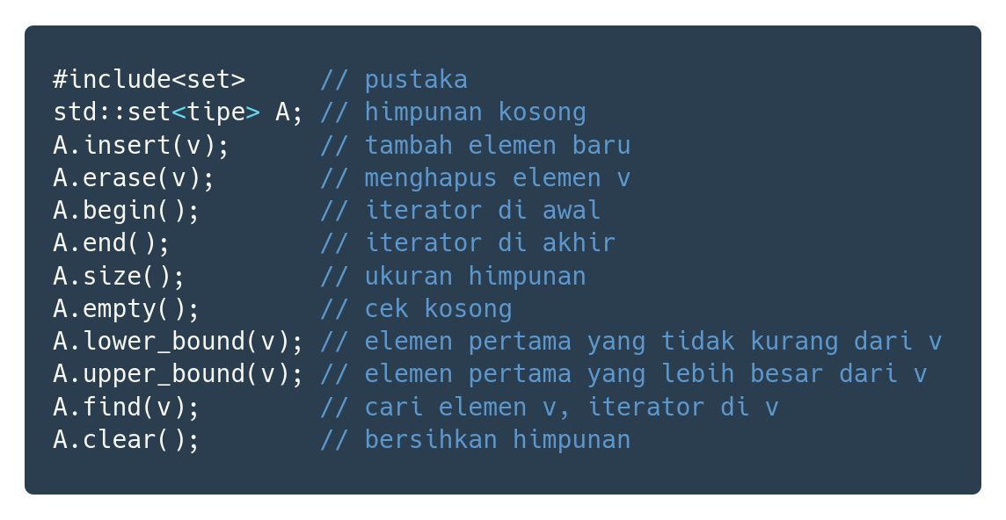
Set
#include<set> // pustaka
std::set<tipe> A; // himpunan kosong
A.insert(v); // tambah elemen baru
A.erase(v); // menghapus elemen v
A.begin(); // iterator di awal
A.end(); // iterator di akhir
A.size(); // ukuran himpunan
A.empty(); // cek kosong
A.lower_bound(v); // elemen pertama yang tidak kurang dari v
A.upper_bound(v); // elemen pertama yang lebih besar dari v
A.find(v); // cari elemen v, iterator di v
A.clear(); // bersihkan himpunan

Slide 4
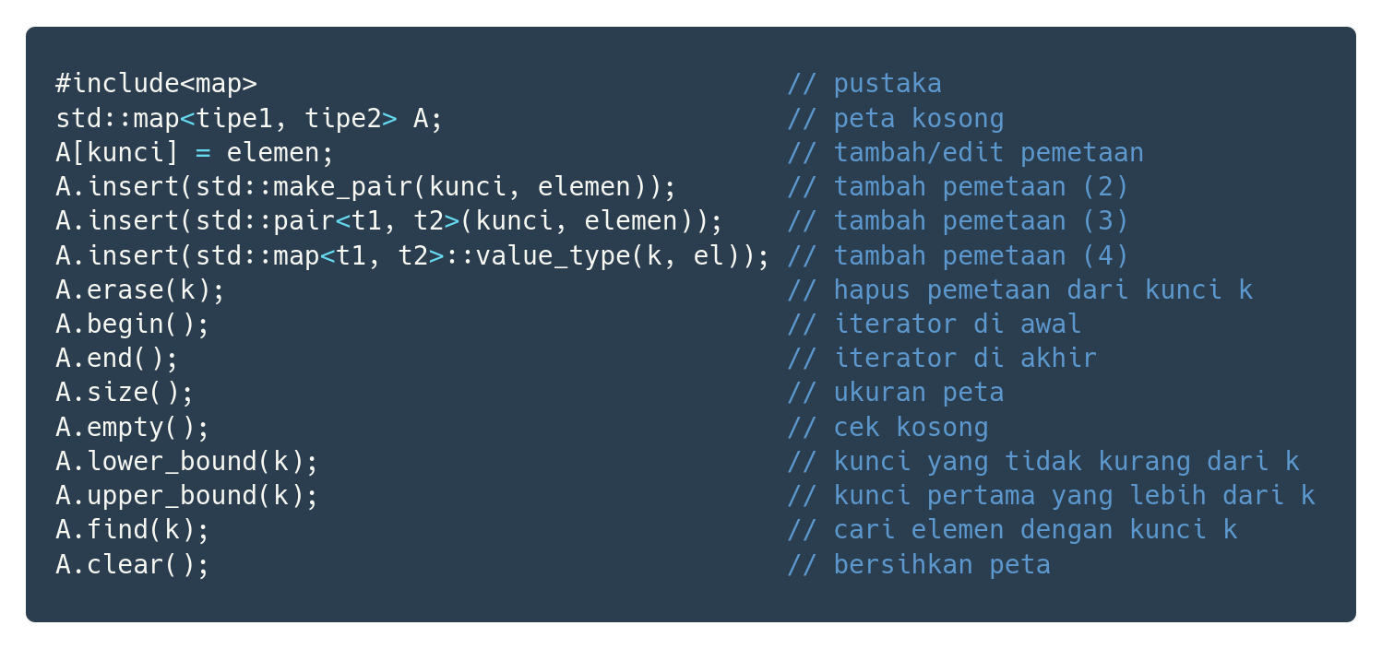
Map
#include<map> // pustaka
std::map<tipe1, tipe2> A; // peta kosong
A[kunci] = elemen; // tambah/edit pemetaan
A.insert(std::make_pair(kunci, elemen)); // tambah pemetaan (2)
A.insert(std::pair<t1, t2>(kunci, elemen)); // tambah pemetaan (3)
A.insert(std::map<t1, t2>::value_type(k, el)); // tambah pemetaan (4)
A.erase(k); // hapus pemetaan dari kunci k
A.begin(); // iterator di awal
A.end(); // iterator di akhir
A.size(); // ukuran peta
A.empty(); // cek kosong
A.lower_bound(k); // kunci yang tidak kurang dari k
A.upper_bound(k); // kunci pertama yang lebih dari k
A.find(k); // cari elemen dengan kunci k
A.clear(); // bersihkan peta

Slide 5
Praktikum

Slide 6
Persiapan praktikum selanjutnya
Pelajari tentang bahasa C++
Pelajari tentang penggunaan struct dan class dalam bahasa C++
Pelajari tentang tree

Slide 7
PSDA I: Set dan Map
Pelan-pelan saja. Tak apa. Semua ada waktunya.

